Slide 1


Equipe 2 - Detecção de melanoma
Alunos:
Artur Jardel
Cleo Gomes
Kátia Cristina
Lucas de Oliveira
Luiz Henrique
Maria Juliana
Rafael Kashirajima
Rufino Sérgio

Slide 2
Sumário
Introdução
Metodologia
Resultados
Conclusões

Slide 3
Introdução
Resumo do Problema
A detecção precoce de melanoma
Por que Este Problema?
Agressividade e rapidez do melanoma
A falta de métodos de diagnóstico eficazes ressalta a necessidade urgente de soluções avançadas para a detecção precoce.
Objetivo Geral
Emplementar algoritmos de detecção de melanoma utilizando técnicas de aprendizado de máquina, visando aprimorar a precisão e eficiência do diagnóstico.

Slide 4
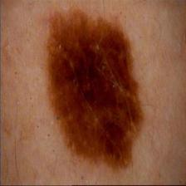
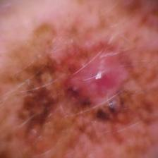
Metodologia
Base de Dados Utilizada
Dataset compilado a partir de diversas fontes confiáveis de imagens de melanoma do Kaggle.
Quantidade de Imagens: Total de aproximadamente 13.900 imagens, divididas entre as classes benigna e maligna.
Benigna Maligna

Slide 5
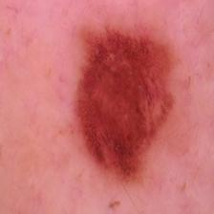
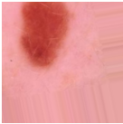
Metodologia
Pré-Processamento de Dados
Redimensionamento: Imagens padronizadas para o tamanho de 224x224 pixels.
Normalização: Valores dos pixels normalizados para o intervalo entre 0 e 1.
Aumento de Dados: Aplicação de técnicas de aumento de dados para melhorar a generalização do modelo.
Benigna Benigna

Slide 6
Metodologia
Modelo de Aprendizado Profundo
Utilização da arquitetura DenseNet201 pré-treinada com pesos do ImageNet.
Adição de camadas personalizadas, incluindo normalização em lote (BatchNormalization), camadas densas com ativação ReLU e regularização L2, e camada de dropout para evitar overfitting.

Slide 7
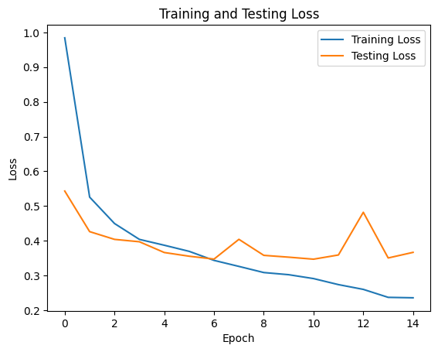
Resultados

Slide 8
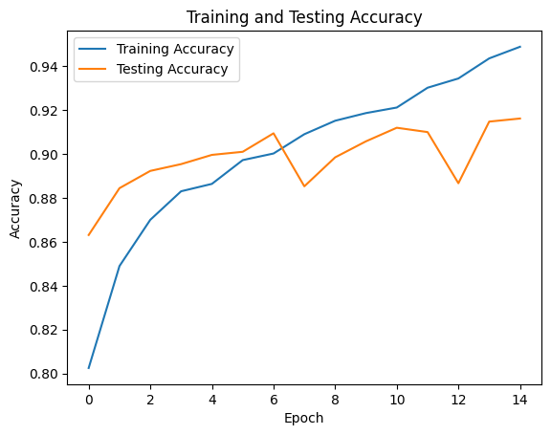
Resultados

Slide 9
Resultados
Acurácia: 90,5%
Precisão (Classe 0 - Benigno): 87%
Precisão (Classe 1 - Maligno): 96%
Recall (Classe 0 - Benigno): 96%
Recall (Classe 1 - Maligno): 86%
F1-Score (Classe 0 - Benigno): 91%
F1-Score (Classe 1 - Maligno): 90%

Slide 10
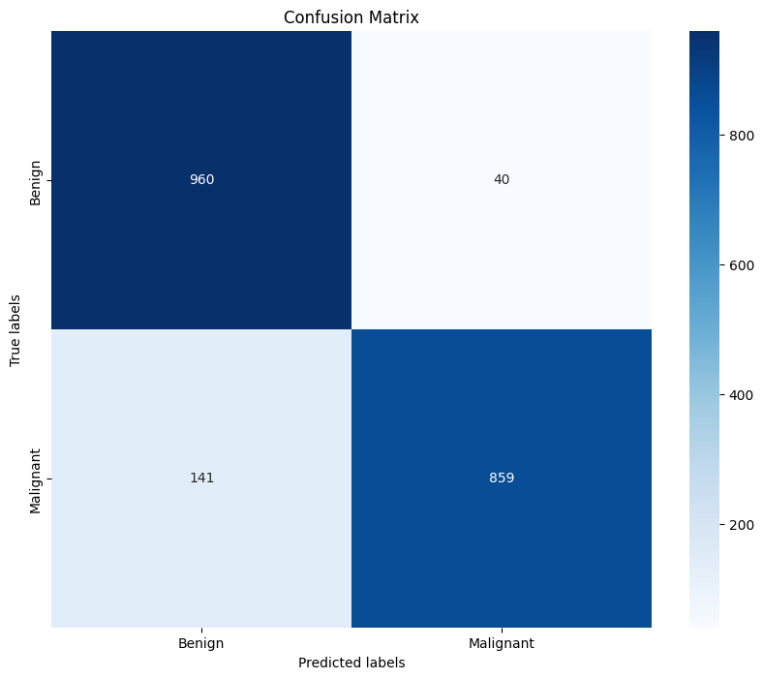
Resultados

Slide 11
Conclusões
Resultados:
Acurácia geral: 90,5%
Matriz de Confusão:
 | Predito Benigno | Predito Maligno
Benigno | TP (960) | FN (40)
Maligno | FP (141) | TN (859)

Slide 12
Conclusões
Contribuições do Estudo
Desenvolvimento de um modelo eficaz para detecção de melanoma.
Utilização de métricas de avaliação detalhadas para análise da performance do modelo.
Contribuição para o avanço da medicina diagnóstica por meio da inteligência artificial.
Possibilidades de Novos Estudos
Expansão do modelo para detectar outras doenças dermatológicas.
Integração de novas fontes de dados para aprimoramento do modelo.
Investigação de técnicas avançadas de processamento de imagem para melhorar a precisão da segmentação.

Slide 13
Referências Bibliográficas
melanoma-cancer-efficientnetb5
https://www.kaggle.com/code/yossefmohammed/melanoma-cancer-efficientnetb5

Slide 14
Obrigado!

